Slide 1
第二章 词法分析(3)
编 译 原 理
中国海洋大学 计算机系 王欣捷
wangxinjie@ouc.edu.cn

Slide 2
上次课回顾
2.3 有限自动机（FA）
2.3.1 不确定的有限自动机（NFA）与FA的转换表（状态转换矩阵）
2.3.2 确定的有限自动机（DFA）
2.4 正规式到NFA的变换（Thompson算法）
2.3.3 NFA到DFA的变换（子集构造算法）
章节编码顺序不对，是为了与课本上统一。实际上2.4应该在2.3.3之前构造，因此讲解的时候更换了顺序。这一点请同学们注意。

Slide 3
上次课回顾
NFA
DFA
有限的状态集合S
输入符号集合∑（输入符号字母表，决不包含ε）
转换函数move : S × (∑∪{ε}) → P(S)（S的幂集）∀s∈S,a∈Σ∪{ε},move(s,a)表示从状态s出发，沿着标记为a的边所能到达的状态集合
状态s₀是唯一开始状态
F ⊆ S是接受状态（终态）集合
有限的状态集合S
输入符号集合∑（输入符号字母表，决不包含ε）
转换函数move : S × ∑ → S。∀s∈S,a∈Σ,move(s,a)表示从状态s出发，沿着标记为a的边所能到达的状态
状态s₀是唯一开始状态
F ⊆ S是接受状态（终态）集合
Notes:
转换函数可以是一个部分函数

Slide 4
上次课回顾
NFA的转换表和状态转换图
DFA的转换表和状态转换图
状态 | 输入符号
 | a | b
0 | {0, 1} | {0}
1 | ∅ | {2}
2 | ∅ | ∅
状态 | 输入符号
 | a | b
0 | 1 | 0
1 | 1 | 2
2 | 1 | 0
2是接受状态
2是接受状态
a
a
开始
a
0
1
开始
0
a
1
b
b
2
b
b
2
a
b
Notes:
转换函数可以是一个部分函数

Slide 5

上次课回顾
正规式到NFA：Thompson算法
(a | b) b*的NFA
1
a
3
ε
ε
ε
开始
ε
b
ε
0
5
6
7
8
ε
ε
2
b
4
ε

Slide 6
本次课内容
2.3 有限自动机
2.3.3 NFA到DFA的变换（子集构造算法）（续）
2.3.4 DFA的化简
补充：从DFA构造语言识别器

Slide 7
2.3.3 NFA到DFA的变换（续）
正规式
NFA
DFA
最简DFA
识别器

Slide 8
2.3.3 NFA到DFA的变换（续）
子集构造法中对NFA状态的运算（其中s, t代表单个状态，T代表状态集合）：
运算 | 描述
ε-closure(s) | 从NFA的状态s出发，只用ε转换能达到的NFA状态集合。
ε-closure(T) | NFA的状态集合 {s | s∈ε-closure(t) & t∈T}
move(T,a) | NFA的状态集合{s | s∈ move(t,a) & t∈T}

Slide 9
2.3.3 NFA到DFA的变换（续）
子集构造法算法：
输入：一个NFA N
输出：一个接受同样
语言的DFA D，
实际上是构造D的
状态集合Dstates
以及转换表Dtrans
初始，ε-closure(s₀)是Dstates仅有的状态，并且尚未标记；
while (Dstates有尚未标记的状态T) {
标记T；
for (每个输入符号a) {
U = ε-closure(move(T,a));
if (U不在Dstates中)
把U作为尚未标记的状态加入Dstates；
Dtrans[T,a]=U
}
}
D“并行”地模拟N面对输入串的所有可能的移动

Slide 10
2.3.3 NFA到DFA的变换（续）
计算ε-closure(T)的算法
把T的所有状态压入栈；
ε-closure(T)的初值置为T；
while (栈非空) {
把栈顶元素t弹出栈；
for (满足从t到u存在标记为ε的边的每个状态u ) {
if u不在ε-closure(T)中{
把u加入ε-closure(T)；
把u压入栈
}
}
}

Slide 11
2.3.3 NFA到DFA的变换（续）
状态 | 输入符号
 | a | b
ε
2
a
3
ε
ε
开始
ε
ε
a
b
0
1
6
7
8
9
ε
ε
4
b
5
(a|b)*ab
ε
初始，ε-closure(s₀)是Dstates仅有的状态，并且尚未标记；

Slide 12
2.3.3 NFA到DFA的变换（续）
A = ε-closure(s₀) = {0, 1, 2, 4, 7}
状态 | 输入符号
 | a | b
A
ε
2
a
3
ε
ε
开始
ε
ε
a
b
0
1
6
7
8
9
ε
ε
4
b
5
(a|b)*ab
ε
初始，ε-closure(s₀)是Dstates仅有的状态，并且尚未标记；
while (Dstates有尚未标记的状态T) {
标记T；

Slide 13
2.3.3 NFA到DFA的变换（续）
A = {0, 1, 2, 4, 7}
B = ε-closure(move(A,a) )
= ε-closure({3,8})
= {1, 2, 3, 4, 6, 7, 8}
状态 | 输入符号
 | a | b
A | B
ε
2
a
3
ε
ε
开始
ε
ε
a
b
0
1
6
7
8
9
ε
ε
4
b
5
(a|b)*ab
ε
for (每个输入符号a) { U = ε-closure(move(T,a));
if (U不在Dstates中) 把U作为尚未标记的状态加入Dstates；
Dtrans[T,a]=U }

Slide 14
2.3.3 NFA到DFA的变换（续）
A = {0, 1, 2, 4, 7}
B = {1, 2, 3, 4, 6, 7, 8}
状态 | 输入符号
 | a | b
A | B
B
ε
2
a
3
ε
ε
开始
ε
ε
a
b
0
1
6
7
8
9
ε
ε
4
b
5
(a|b)*ab
ε
for (每个输入符号a) { U = ε-closure(move(T,a));
if (U不在Dstates中) 把U作为尚未标记的状态加入Dstates；
Dtrans[T,a]=U }

Slide 15
2.3.3 NFA到DFA的变换（续）
A = {0, 1, 2, 4, 7}
B = {1, 2, 3, 4, 6, 7, 8}
C = ε-closure(move(A,b) )
= ε-closure({5})
= {1, 2, 4, 5, 6, 7}
状态 | 输入符号
 | a | b
A | B | C
B
ε
2
a
3
ε
ε
开始
ε
ε
a
b
0
1
6
7
8
9
ε
ε
4
b
5
(a|b)*ab
ε
for (每个输入符号a) { U = ε-closure(move(T,a));
if (U不在Dstates中) 把U作为尚未标记的状态加入Dstates；
Dtrans[T,a]=U }

Slide 16
2.3.3 NFA到DFA的变换（续）
A = {0, 1, 2, 4, 7}
B = {1, 2, 3, 4, 6, 7, 8}
C = {1, 2, 4, 5, 6, 7}
状态 | 输入符号
 | a | b
A | B | C
B
C
ε
2
a
3
ε
ε
开始
ε
ε
a
b
0
1
6
7
8
9
ε
ε
4
b
5
(a|b)*ab
ε
while (Dstates有尚未标记的状态T) {
…… }

Slide 17
2.3.3 NFA到DFA的变换（续）
A = {0, 1, 2, 4, 7}
B = {1, 2, 3, 4, 6, 7, 8}
C = {1, 2, 4, 5, 6, 7}
ε-closure(move(B,a) ) = ε-closure({3,8}) = B
状态 | 输入符号
 | a | b
A | B | C
B | B
C
ε
2
a
3
ε
ε
开始
ε
ε
a
b
0
1
6
7
8
9
ε
ε
4
b
5
(a|b)*ab
ε

Slide 18
2.3.3 NFA到DFA的变换（续）
A = {0, 1, 2, 4, 7}
B = {1, 2, 3, 4, 6, 7, 8}
C = {1, 2, 4, 5, 6, 7}
D = ε-closure(move(B,b) ) = ε-closure({5,9})
= {1, 2, 4, 5, 6, 7, 9}
状态 | 输入符号
 | a | b
A | B | C
B | B | D
C
ε
2
a
3
ε
ε
开始
ε
ε
a
b
0
1
6
7
8
9
ε
ε
4
b
5
(a|b)*ab
ε

Slide 19
2.3.3 NFA到DFA的变换（续）
A = {0, 1, 2, 4, 7}
B = {1, 2, 3, 4, 6, 7, 8}
C = {1, 2, 4, 5, 6, 7}
D = {1, 2, 4, 5, 6, 7, 9}
状态 | 输入符号
 | a | b
A | B | C
B | B | D
C
D
ε
2
a
3
ε
ε
开始
ε
ε
a
b
0
1
6
7
8
9
ε
ε
4
b
5
(a|b)*ab
ε

Slide 20
2.3.3 NFA到DFA的变换（续）
A = {0, 1, 2, 4, 7} B = {1, 2, 3, 4, 6, 7, 8}
C = {1, 2, 4, 5, 6, 7} D = {1, 2, 4, 5, 6, 7, 9}
ε-closure(move(C,a) )=B
ε-closure(move(C,b) )=C
状态 | 输入符号
 | a | b
A | B | C
B | B | D
C | B | C
D
ε
2
a
3
ε
ε
开始
ε
ε
a
b
0
1
6
7
8
9
ε
ε
4
b
5
(a|b)*ab
ε

Slide 21
2.3.3 NFA到DFA的变换（续）
A = {0, 1, 2, 4, 7} B = {1, 2, 3, 4, 6, 7, 8}
C = {1, 2, 4, 5, 6, 7} D = {1, 2, 4, 5, 6, 7, 9}
ε-closure(move(D,a) )=B
ε-closure(move(D,b) )=C
状态 | 输入符号
 | a | b
A | B | C
B | B | D
C | B | C
D | B | C
ε
2
a
3
ε
ε
开始
ε
ε
a
b
0
1
6
7
8
9
ε
ε
4
b
5
(a|b)*ab
ε

Slide 22
2.3.3 NFA到DFA的变换（续）
b
状态 | 输入符号
 | a | b
A | B | C
B | B | D
C | B | C
D | B | C
D是接受状态
C
b
a
b
开始
A
a
B
b
D
a
ε
a
2
a
3
ε
ε
开始
ε
ε
a
b
0
1
6
7
8
9
ε
ε
4
b
5
(a|b)*ab
ε

Slide 23
2.3.3 NFA到DFA的变换（续）
子集构造法
不一定得到
最简的DFA
b
C
b
b
b
a
b
开始
a
b
0
1
2
开始
A
a
B
b
D
a
a
ε
a
a
2
a
3
ε
ε
开始
ε
ε
a
b
0
1
6
7
8
9
ε
ε
4
b
5
(a|b)*ab
ε

Slide 24

2.3.3 NFA到DFA的变换（续）
练习：试试用子集构造算法将下面的NFA转换成DFA。
a
开始
ε,b
ε
0
1
2
a
A=ε-closure(s₀)={0,1,2}
ε-closure(move(A,a))=A
B=ε-closure(move(A,b))={1,2}
ε-closure(move(B,a))=A
ε-closure(move(B,b))=∅
新增死状态C，使
ε-closure(move(B,b))=C
状态 | 输入符号
 | a | b
A | A | B
B | A | C
C | C | C
a
开始
b
A
B
a
a,b
C
b
A,B是接受状态

Slide 25
2.3.4 DFA的化简
正规式
NFA
DFA
最简DFA
识别器

Slide 26
2.3.4 DFA的化简
理论上，每个正规集都可以由一个状态数最少的DFA识别，若不计同构，则这个DFA是唯一的。
如果两个自动机只有状态的名字不同，其他都相同，则我们说这两个自动机同构（the same up to state names）

Slide 27
2.3.4 DFA的化简
本小节讨论如何最小化DFA的状态数，本方法基于转换函数是全函数（定义域中的任何值都恰好映射到值域中的某一对应值）的情况。
如果转换函数并非全函数，可以引入死状态（“dead” state）变换成全函数。
Notes:
Hopcroft算法

Slide 28
2.3.4 DFA的化简
死状态：对所有输入符号都转换到该状态本身。
左图无须加死状态，右图加入死状态E。
b
a, b
b
C
C
E
b
a
b
b
a
b
开始
a
b
开始
a
b
A
B
D
A
B
D
a
a
a
a

Slide 29
2.3.4 DFA的化简
串w可区别状态s和t：对该DFA，从s出发，输入w，最终停留在某个接受状态；而从t出发，输入w，最终停留在非接受状态，或者反过来。
不可区别的状态（即等价的状态）：找不到任何串来区别两个状态。
A和B是可区别的状态
（由串b区别）
A和C是不可区别的状态
b
C
b
a
b
开始
a
b
由于从两个不可区别的状态开始，他们接受的串都是相同的，因此两状态可以合并。
A
B
D
a
a

Slide 30
2.3.4 DFA的化简
极小化DFA状态数算法思路：
把DFA状态分成一些不相交的子集，子集内的状态不可区别，不同子集的状态可区别。每个子集合并成一个状态。
初始，划分成两个子集：接受状态子集和非接受状态子集（两者可由空串区别）。
检查每个子集，若还可划分，则继续划分子集。直到没有任何一个子集可划分为止。

Slide 31
2.3.4 DFA的化简
极小化DFA状态数算法：
输入：DFA M= (S, Σ, move, s₀, F)
输出：DFA M′, 它与M接受同样语言，且状态数最小。
方法：
(1) 初始划分Π={F，S-F}
(2) 用下面过程对Π构造新的划分Π_{new}

Slide 32
2.3.4 DFA的化简
极小化DFA状态数算法：
方法：
(2) 用下面过程对Π构造新的划分Π_{new}
for (Π中的每个子集G)
{
把G划分成若干子集：若要G的两个状态s和t在同一子集中，当且仅当对任意输入符号a，s和t的a转换是到Π的同一子集中。
在Π_{new}中，用G的划分代替G。
}
Notes:
Π是希腊字母/pai/，即圆周率pi的大写符号。

Slide 33
2.3.4 DFA的化简
极小化DFA状态数算法：
方法：
(3)如果Π_{new} =Π，则令Π_{final}= Π，执行(4)；否则，令Π =Π _{new}，执行(2)。
(4)在Π_{final}的每个状态子集中选一个状态代表它，这些状态就是最简DFA M′的状态。相应要修改状态转换表。包含s₀的状态子集的代表是M′的开始状态，原先属于F集合的代表是M′的接受状态。
(5)去掉M′中的死状态和不可及的状态。

Slide 34
2.3.4 DFA的化简
每次确定的划分，集合之间都是可区分的。
方法：
1. {A, B, C}, {D}
move({A, B, C}, a) = {B}
move({A, B, C}, b) = {C, D}，
其中move({A, C}, b) = {C}
move({B}, b) = {D}
2. {A, C}, {B}, {D}
move({A, C}, a) = {B}
move({A, C}, b) = {C}
b
C
b
a
b
开始
a
b
A
B
D
a
a

Slide 35
2.3.4 DFA的化简
将A作为{A,C}的代表，则转换表为：
b
b
状态 | 输入符号
 | a | b
A | B | A
B | B | D
D | B | A
开始
a
b
A
B
D
a
a
b
C
b
a
b
开始
a
b
A
B
D
a
a

Slide 36
2.3.4 DFA的化简
练习：将下面的DFA状态数最小化，S₀是开始状态
 | a | b
S₀ | S₅ | S₂
S₁ | S₆ | S₂
S₂ | S₀ | S₄
S₃ | S₃ | S₅
S₄ | S₆ | S₂
S₅ | S₃ | S₀
S₆ | S₃ | S₁
答案：{S0,S1},{S2},{S3},{S4},{S5,S6}
需要画出转换表或转换图，这里就不画了
S4,S5,S6是接受状态
Notes:
S0是开始状态，S4,S5,S6是接受状态。
解：初始划分：{S0,S1,S2,S3},{S4,S5,S6}
1、对于{S0,S1,S2,S3}，划分为{S0,S1},{S2,S3}，因为：
move({S0,S1},a)={S5,S6}, move({S0,S1},b)={S2}
move({S2,S3},a)={S0,S3}, move({S2,S3},b)={S4,S5}
对于{S4,S5,S6}，划分为{S4},{S5,S6}，因为：
move({S4},a)={S6}, move({S4},b)={S2}
move({S5,S6},a)={S3}, move({S5,S6},b)={S0,S1}
得到新划分：{S0,S1},{S2,S3},{S4},{S5,S6}
2、对于{S2,S3}，划分为{S2},{S3}，因为：
move({S2},a)={S0}, move({S2},b)={S4}
move({S3},a)={ S3}, move({S3},b)={S5}
得到新划分：{S0,S1},{S2},{S3},{S4},{S5,S6}
3、完成划分。
结果为：{S0,S1},{S2},{S3},{S4},{S5,S6}

Slide 37
补充：从DFA构造语言识别器
正规式
NFA
DFA
最简DFA
识别器

Slide 38
补充：从DFA构造语言识别器
算法：从DFA构造语言识别器
输入：串x，由eof结尾。一个DFA D，开始状态为s₀，接受状态集合是F
输出：如果D接受x，回答“yes”，否则回答“no”

Slide 39
补充：从DFA构造语言识别器
move(s,c)：返回状态s在面临输入c时转换到的状态
nextChar()：返回输入串x中的下一个字符
s=s₀;
c=nextChar();
while(c!=eof) {
if (move(s,c)未定义)
return “no”;
else s=move(s,c);
c=nextChar();
}
if (s∈F)
return “yes”;
else return “no”;

Slide 40
补充：从DFA构造语言识别器
move(s,c)可以通过查状态转换表获得，状态转换表是DFA在计算机内部的一种表示方式：
状态 | 输入符号
 | a | b
A | B | A
B | B | D
D | B | A

Slide 41
本节小结
2.3 有限自动机
2.3.4 DFA的化简
补充：非形式描述的语言 ↔ DFA
补充：从DFA构造语言识别器
2.5 词法分析器的实现
手工实现
自动生成
Lex的使用介绍

Slide 42
本章定义
词法分析器的功能
记号、模式、单词
字母表、串、语言、句子
正规式、正规定义、状态转换图
语言识别器、NFA、DFA

Slide 43
本章线索
词法分析器的功能，它与语法分析器的关系
词法分析器的内部表示的相关概念：token
词法错误处理
语言和串的相关概念和运算
正规式和正规定义
状态转换图
NFA和DFA
正规式→识别器
词法分析器生成工具：Lex（自学）

Slide 44
本章要点
词法分析器的作用和接口，词法分析器的手工实现和自动生成。
掌握下面涉及的一些概念，它们之间转换的技巧、方法或算法
正规式 → NFA
NFA → DFA
DFA → 最简DFA
非形式描述的语言 ↔ 正规式
非形式描述的语言 ↔ NFA
非形式描述的语言 ↔ DFA（或最简DFA）
下节习题课会练习

Slide 45
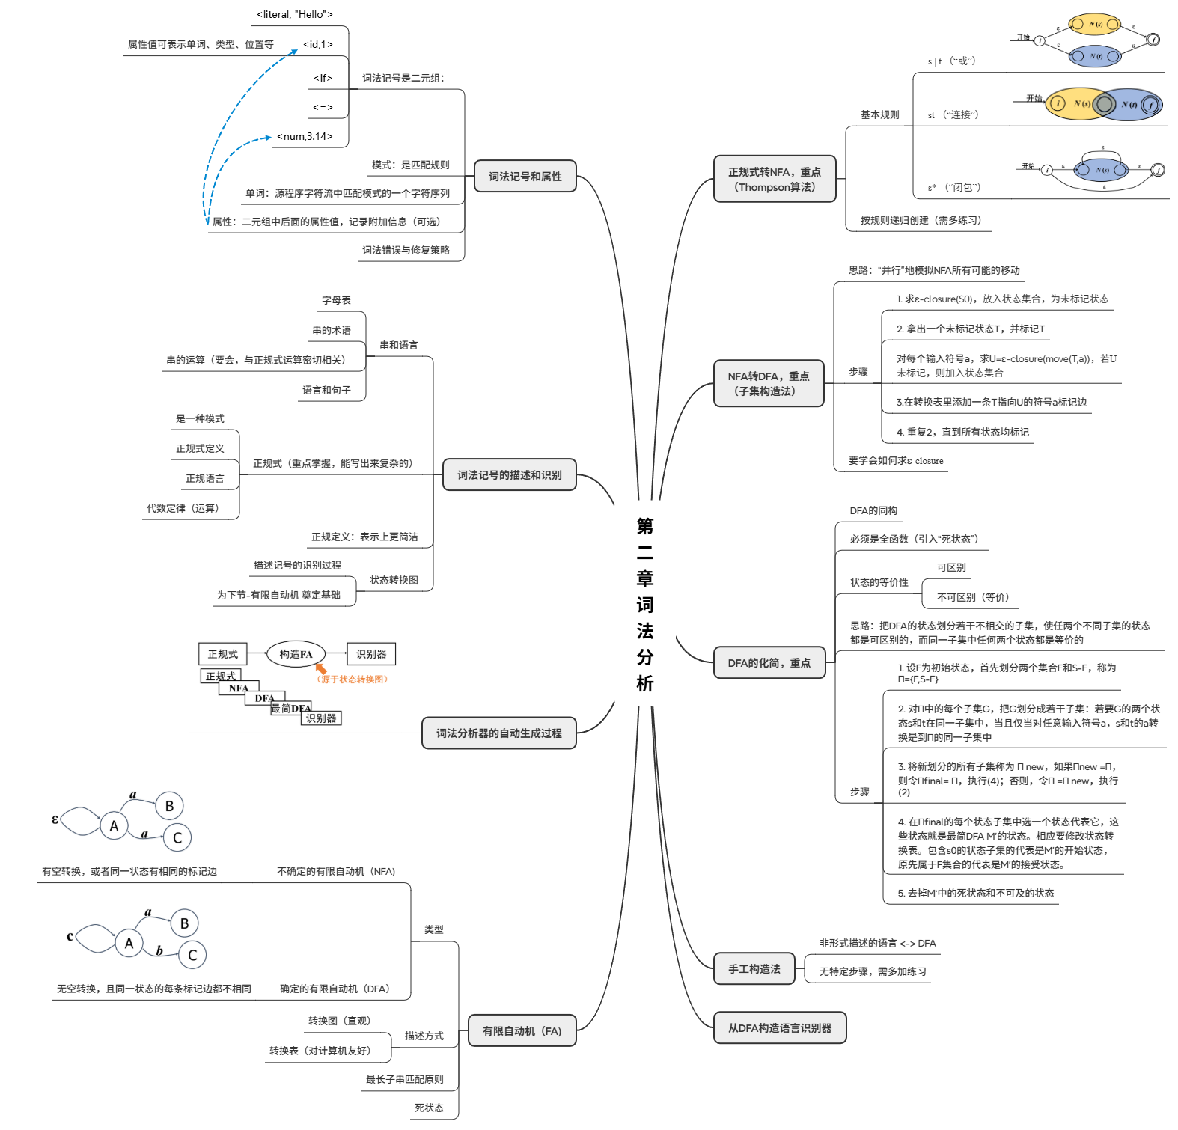
本章小结
双击图标可用xmind打开
第二章的思维导图
双击图标可用pdf打开
第二章的思维导图

Slide 46
本章作业
P38/2.3
P38/2.7(c)
P39/2.8(只做2.7(c)对应的NFA)
P39/2.10 (注意，题目中增加一个条件：/*/不算注释)
P39/2.11前两个

Slide 47
思考题：猎人过河
猎人带羊、狼、菜过河，小船仅能装载猎人和另外一样物品。狼、羊不能单独待在一起，羊、菜也不能单独待在一起。用状态转换图描述猎人的摆渡方案，并找出安全的方案来。

